Slide 1
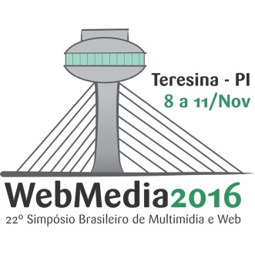


Crowdsourcing & Multimedia: Enhancing Multimedia Activities with the Power of Crowds
Marcello N. de Amorim - novaes@inf.ufes.br
Ricardo M. C. Segundo - rmcs87@gmail.com
Celso A. S. Santos - saibel@inf.ufes.br
LPRM

Slide 2
Introdução

Slide 3
Uma salada de termos
Human Computation
Colaboração
Colaboração em escala Massiva
Modelo 3C: Comunicação, Coordenação e Cooperação
Crowdsourcing

Slide 4
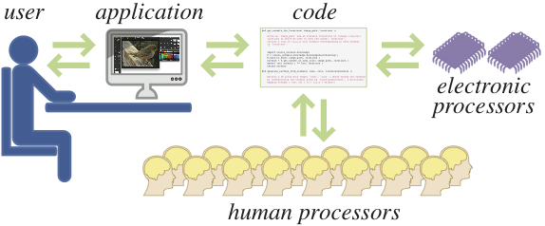
Human Computation
dificil para a máquina…
…mas fácil para o seu humano
Notes:
A Human Computation, é um paradigma que nos ajuda a identificar, dentro dos problema,
As tarefas que podem ser automatizadas, e as que não podem, porque requerem inteligência humana para serem realizadas.
Nós chamamos estas tarefas de HITs (Human Intelligence Tasks).
Como o objetivo é simplificar o processo para o autor,
O primeiro passo para idealizar a metodologia foi identificar,
,dentro de um processo geral de enriquecimento de vídeo por inserção de conteúdo extra,
todas as tarefas que podem ser:
Totalmente, ou Parcialmente, automatizadas,
…propondo automatizar tudo que é possível.
de forma que as pessoas envolvidas, possam se concentrar exclusivamente nas HITs.
E, por conta disso, decidi propor um ambiente computacional para apoiar a metodologia, de ponta a ponta.

Slide 5
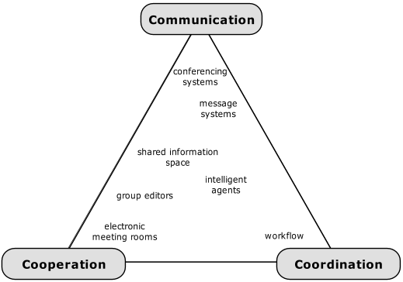

Colaboração
Notes:
Mesmo identificando as HITs,
…permitindo que o autor concentre-se apenas nelas,
…e fornecendo um ambiente de apoio…continua sendo muito trabalho!!!
A geração de conteúdo extra tende a ser uma tarefa grande,
e uma forma de melhorar isso, é adotar uma estratégia colaborativa.
Existem modelos que ajudam a construir este tipo de processo colaborativo
Como o 3C, que se baseia em:
Coordenação, Comunicação, e Cooperação.
O problema é que mesmo para grupos, que não sejam grandes,
O enriquecimento de um vídeo longo,
…ou mesmo de um vídeo curto que demande muito conteúdo extra,
continua sendo um trabalho muito grande,
..e conforme o número de colaboradores aumenta,
Os processos de coordenação, comunicação e cooperação se tornam dificeis de gerenciar,
E as atividades de discussão e consenso, comum a estes cenários, começa a se tornar inviável.

Slide 6
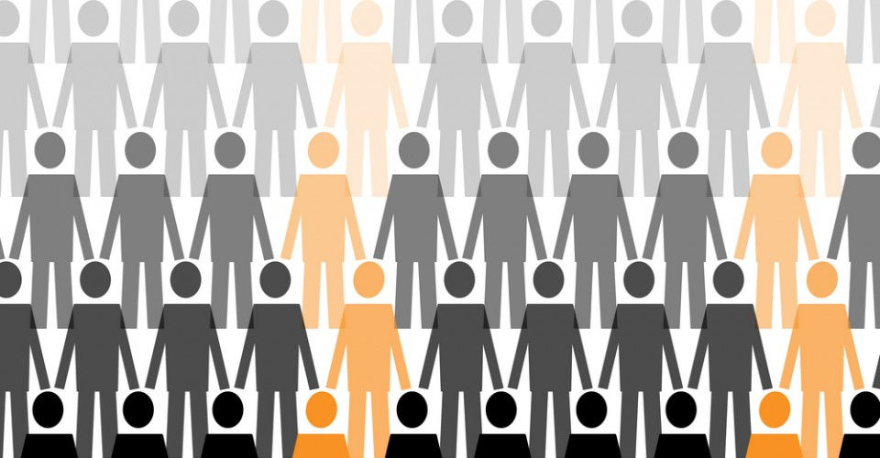
Colaboração em Escala Massiva
Notes:
Por sorte, existem outros modelos, além do 3C, que nos permitem lidar melhor
com quantidades grandes de colaboradores,
Chegando mesmo à colaboração em Escala Massiva.
Já faz um tempo que se obtem bons resoltados
… ao se usar sistemas Web para gerenciar estas colaborações.

Slide 7
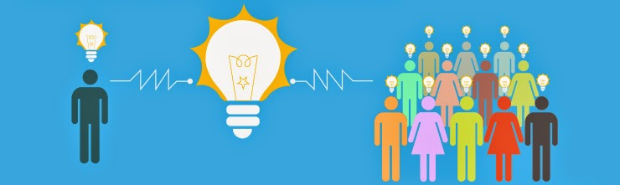
Crowdsourcing
Notes:
Uma abordagem que usa a colaboração em escala massiva de uma forma muito eficiente é a Crowdsourcing.
Ela consiste em utilizar a inteligência coletiva, e o poder de processamento de uma multidão de colaboradores,
para realizar tarefas, geralmente HITs, de forma eficiente, e com boa acurácia.
Para este projeto eu optei por uma abordagem Crowdsourcing baseada em Microtarefas.
Isso consiste em Analisar as HITs, e dividi-las em Microtarefas,
que devem ser fáceis o suficiente para que qualquer pessoa possa executar,
E pequenas o suficiente para que possa ser realizada rapidamente.
As microtarefas também devem ser modeladas para que possam ser executadas
de forma atômica e independente, e por conta disso não existe a necessidade
de interação entre os colaboradores.
………………
Existem diversos desafios a serem superados no Crowdsourcing, e que precisarão ser abordados neste projeto, como:
Motivação da Crowd, Validação das Contribuições, a Politica de Distribuição das Tarefas, e mesmo Geração do produto final a partir das contribuições.
Por conta disso, o Ambiente de Apoio contará de um módulo de Crowdsourcing, que será responsável pela gerência de todas as atividades referêntes
Ao processo colaborativo de geração de conteúdo extra.

Slide 8


Plataformas de Gerencia de Microtasks
Amazon Mechanical Turk
https://www.mturk.com/mturk
Crowd Flower
https://www.crowdflower.com
Open Call
mural de jobs
Editor de Microtasks
formulários, redirecionamentos
Sistema de Pagamento
controle de fundos, micropayment
Validação de contribuições
gold standard, etc

Slide 9
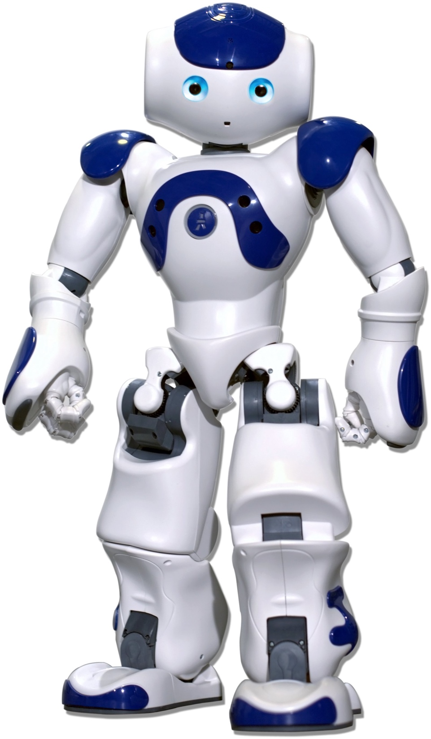
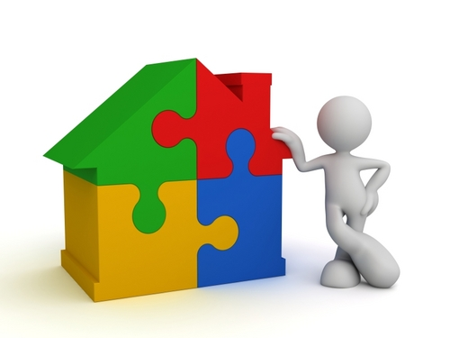

Metodologia - Papéis
Sistema Gestor de Microtask
Autor (owner)
Colaborador (worker)

Slide 10
Desafios: workers
Motivar a crowd
Gerenciar a crowd

Slide 11
Desafios: microtasks
Definir corretamente as microtasks
Distribuir eficientemente as microtasks
Gerenciar as contribuições
Validar as contribuições

Slide 12
Desafios: produto final
Gerar o resultado final

Slide 13
E a mídia?

Slide 14
Onde podemos utilizar a crowd?
Anotação:
Corresponde a adicionar novas informações à um conteúdo;
Geração:
Criação de um novo conteúdo;
Sumarização:
Partes de um conteúdo que podem ser utilizadas para resumir a mesma;
Sincronização:
Relacionar diferentes conteúdo com o intuito de apresenta-los de forma relacionada;
Distribuição:
Tornar o conteúdo acessível aos usuário;
Recomendação:
Quais tipos de conteúdos serão de maior interesse para um perfil específico;
Recuperação:
Se refere a prover a facilitação de busca de conteúdos;
QoE/QoS:
Análise da qualidade do conteúdo;
Apresentação:
Como o conteúdo deve ser apresentado;

Slide 15

Tipos de Conteúdo

Slide 16
Texto

Slide 17
Texto
Mais simples dos objetos mídia de base:
Fonte, tipo, estilo, tamanho, espaçamento entre caracteres, etc.
Uso comum da Crowd:
Detecção de emoção;
Digitalização;
Sumarização;
Extração de características;

Slide 18
Casos Específicos: Contexto Médico
Identifying medical terms in patient-authored text: a crowdsourcing-based approach [MacLean & Heer 2013]
Extração de termos médicos de um texto;
Consome texto vindos de aplicações médicas;

Slide 19
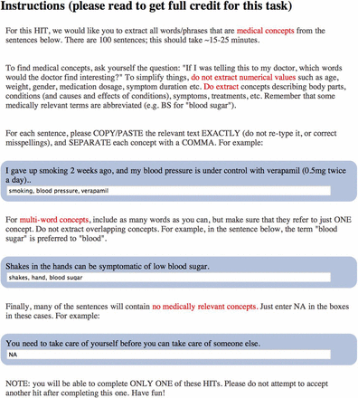
Extração de Termos Médicos

Slide 20
Casos Específicos: Contexto Médico
Dr. Detective: combining gamication techniques and crowdsourcing to create a gold standard in medical text [Dumitrache et al. 2013]
Treinamento de ferramentas de processamento de linguagem natural em contexto médico;
Gamificação para incentivar a crowd;

Slide 21
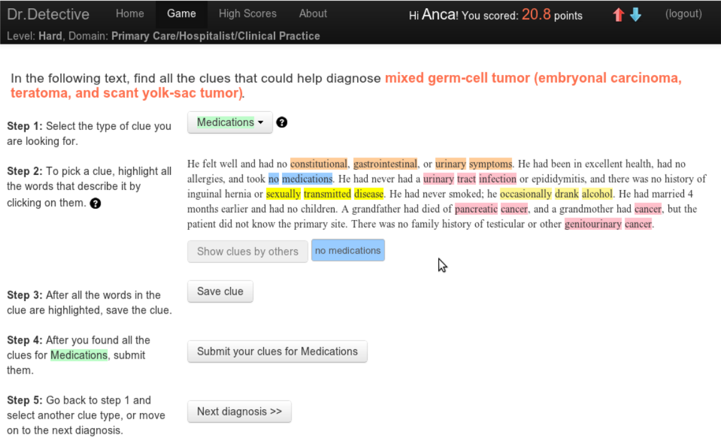

Slide 22
Casos Específicos: Análise de Texto
Automatic vs. Crowdsourced Sentiment Analysis [Borromeo & Toyama 2015]
Uso da crowd para analisar sentimentos no texto;
Realiza testes tanto de forma voluntário quanto paga;

Slide 23
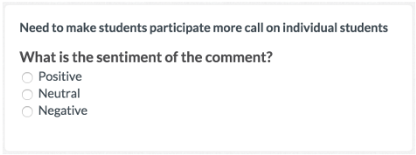
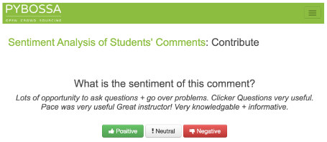
Análise de sentimentos

Slide 24
Casos Específicos: Análise de Texto
Measuring text simplification with the crowd [Lasecki et al. 2015]
Propõe um forma de simplificação de textos;
Texto mais simplificado o possível, mantendo o mesmo significado;
Usa a crowd para avaliar textos simplificados;

Slide 25
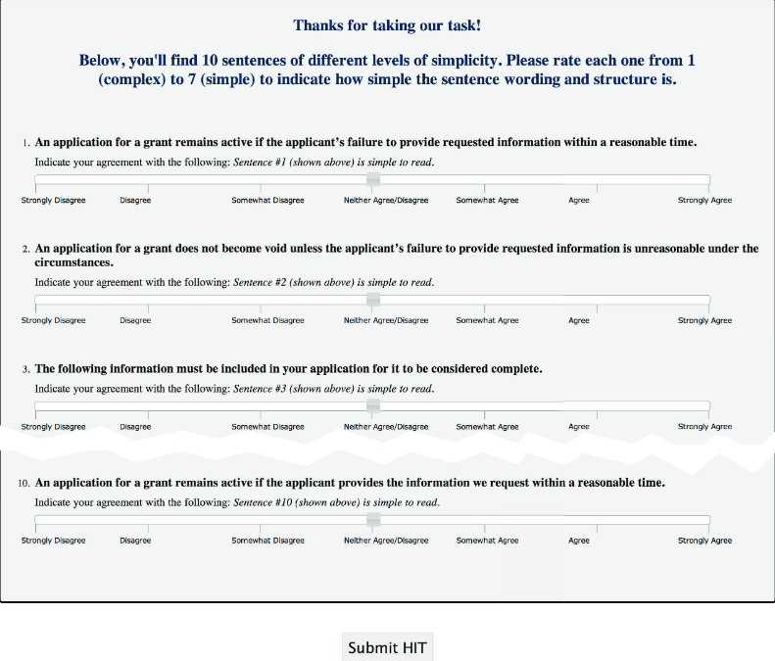
Avaliação da simplificação

Slide 26
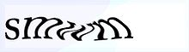
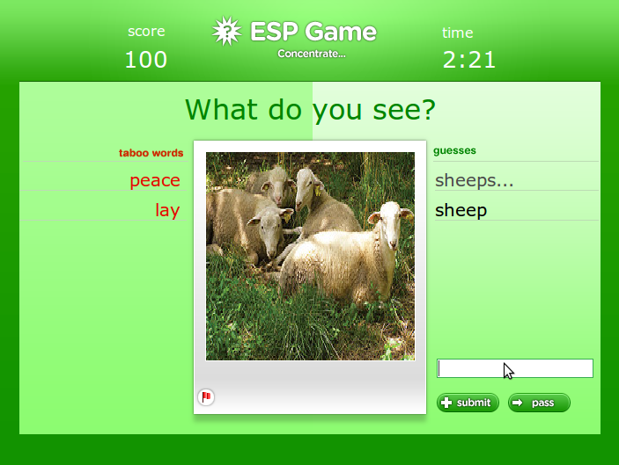

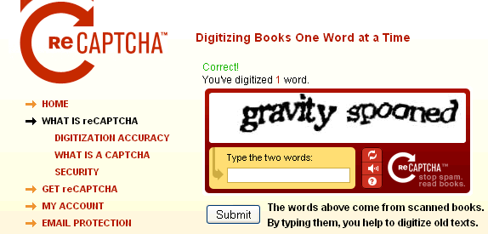
Casos Específicos: Digitalização [Von Ahn et al. 2008]
Vários projetos de interesse à nossa disciplina:
CAPTCHA
The ESP game;
GWAP:
Games With a Purpose
reCAPTCHA;
currently working on Duolingo;

Slide 27
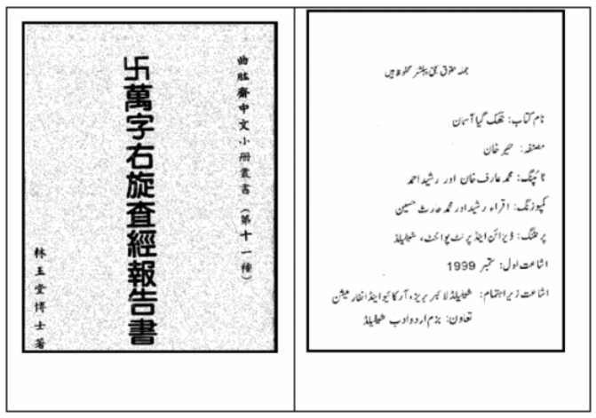

Casos Específicos: Tradução
Towards crowdsourcing translation tasks in library cataloguing, a pilot study [Corney et al.2010]
Tradução para caracteres romanos:
Duolingo: learn a language for free while helping to translate the web.[von Ahn 2013]

Slide 28
Imagens

Slide 29
Imagens
Matriz composta de pixels contendo valores associados a informações de cores e brilho, que vista “a uma certa distância” forma uma imagem;
Usos comuns:
Qualidade;
Anotação;

Slide 30
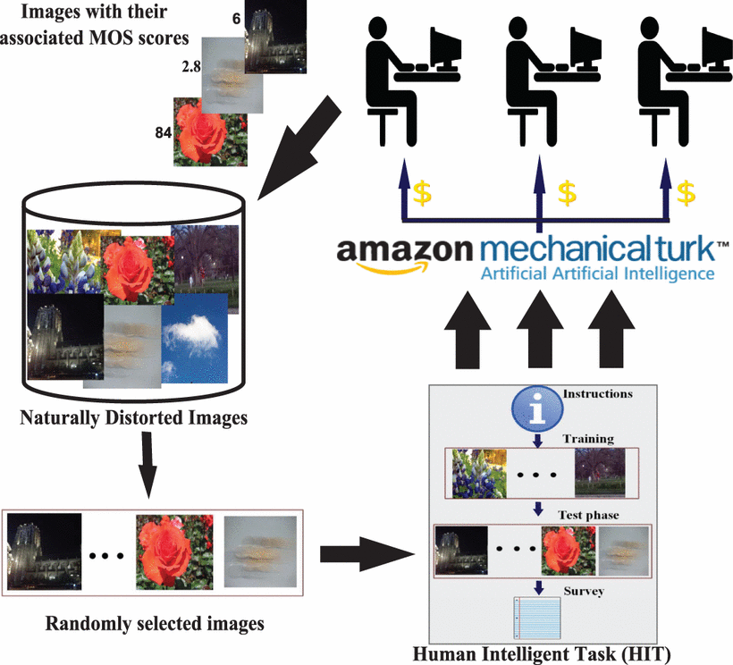
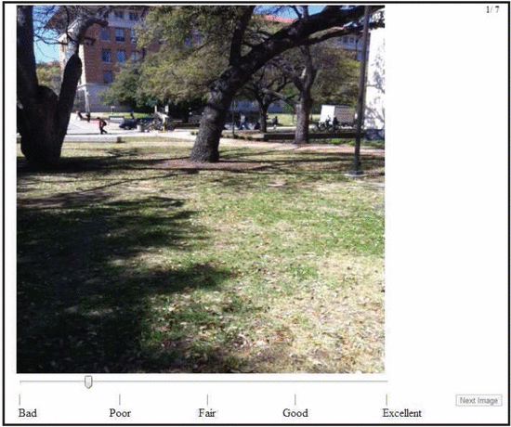
Casos específicos: Qualidade
Massive online crowdsourced study of subjective and objective picture quality [Ghadiyaram & Bovik 2016]
Criação de um dataset: LIVE In theWild Image Quality Challenge Database;
E de uma plataforma para analise de qualidade de imagens;

Slide 31
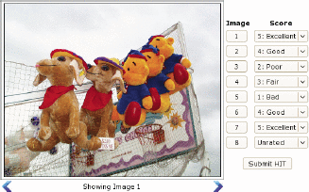
Casos específicos: Qualidade
Crowdsourcing subjective image quality evaluation [Ribeiro et al. 2011]
Também analisa a qualidade das imagens;
Usa uma plataforma chamada crowdMOS;

Slide 32
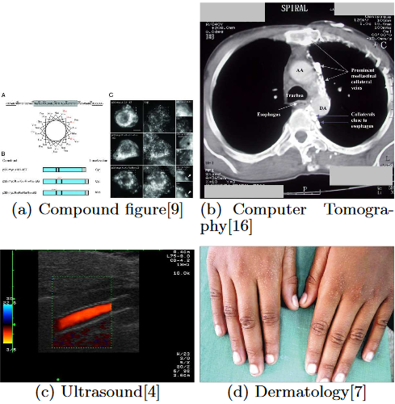
Casos específicos: Contexto médico
Ground truth generation in medical imaging: a crowdsourcing-based iterative approach [Foncubierta Rodríguez & Müller 2012]
Ground Truth para testar ferramentas;
A crowd é usada para anotar o ponto de partida da ferramenta e também avaliar os resultados da ferramenta;

Slide 33
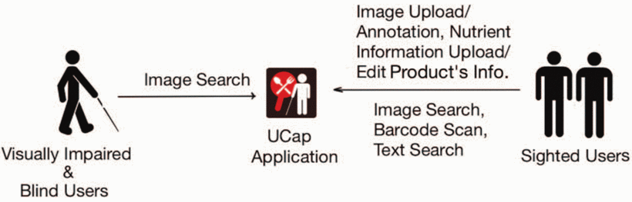
Casos específicos: Contexto social
UCap: A crowdsourcing application for the visually impaired and blind persons on Android smartphone [Hoonlor et al. 2015]
Ajudar pessoas com deficiência visual;
A tarefa da crowd é descreve o que eles enxergam;

Slide 34
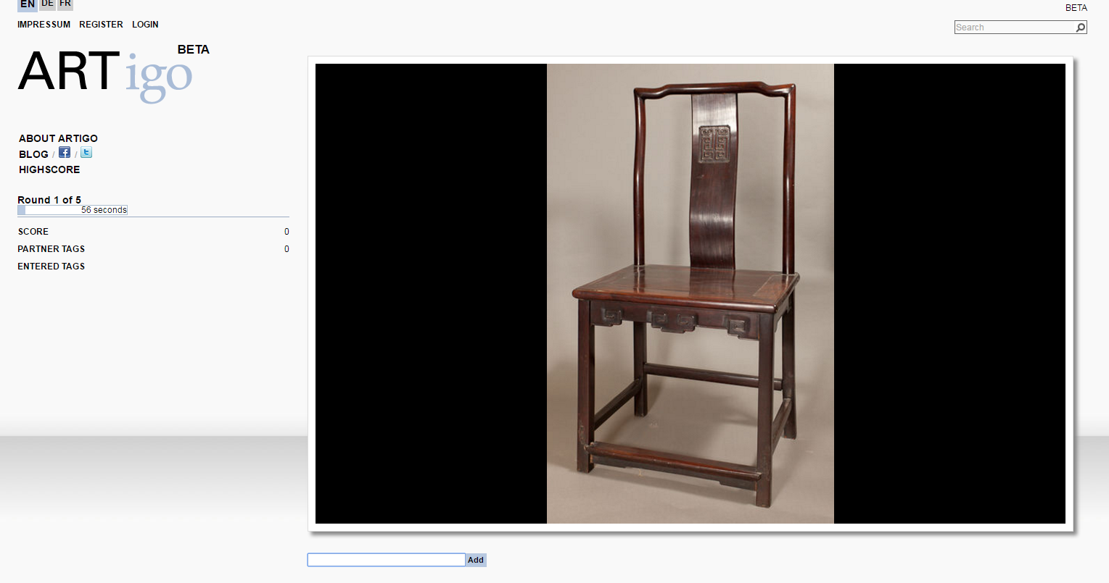
Casos específicos: Anotação (https://www.artigo.org/)
Jogo baseado no ESP;

Slide 35
APETOPIA
Outro exemplo de jogo:
http://colors.htw-berlin.de/

Slide 36
Áudio

Slide 37
Áudio
Uma stream de bytes contendo dados de amplitude;
Usos comum:
Anotação e transcrição;

Slide 38
Casos específicos: Anotação/Datasets
THE AMG1608 DATASET FOR MUSIC EMOTION RECOGNITION [Chen et al. 2015b]
Anotação de emoções em músicas (1608);
Treinar e testar métodos automáticos;

Slide 39
Casos específicos: Anotação/Datasets
Crowd-sourcing platform for large-scale speech data collection [Freitaset al. 2010]
Criação de um dataset (YourSpeech)
Objetivo de treinar reconhecedores automáticos;

Slide 40
Casos específicos: Geração de áudio
MediaServ: Resource Optimization in Subscription based Media Crowdsourcing [Rizvi et al.2015]
Campanhas para obtenção de áudios;
Caso específico para poluição sonora:
Locais e barulhos específicos;
Uso de aplicação própria instalada no celular;
Também utilizado para imagens;

Slide 41
Casos específicos: Transcrição
A Transcription Task for Crowdsourcing with Automatic Quality Control [Lee & Glass 2011]
Transcrição de pedaços de áudios (5-6 segundos);
Áudios originais de minutos e até horas;
Cada membro da crowd, 5 áudios como tarefa;

Slide 42
Casos específicos: Transcrição
A Framework of Human-based Speech Transcription with a Speech Chunking Front-end [Saito 2015]
Também usa pedaços de áudio;
Objetivo principal: criar uma base de captions para pessoas com problemas auditivos;

Slide 43
Vídeo

Slide 44
Vídeo
Definição de vídeo:
representado como uma sucessão de imagens digitais numa taxa de quadros suficiente para criar a sensação de movimento.
Principais usos:
Anotação;
Avaliação de Qualidade;
Geração;
Vamos abordar vídeos um pouco diferente dos outros;

Slide 45
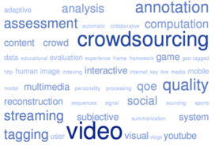
CrowdSourcing + Video (análise de 106 papers)

Slide 46
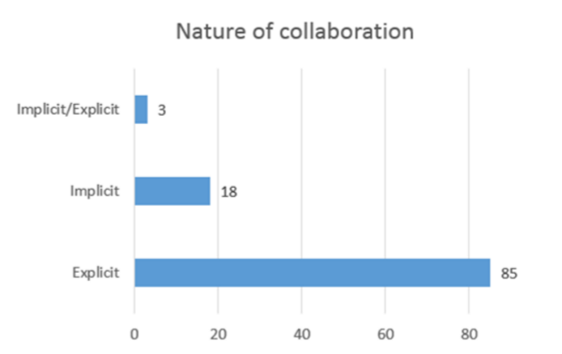
Natureza da Colaboração

Slide 47
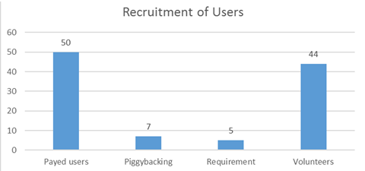
Recrutamento de Usuários

Slide 48
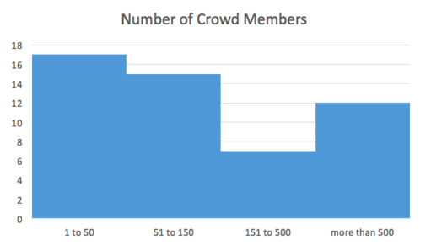
Número de participantes

Slide 49
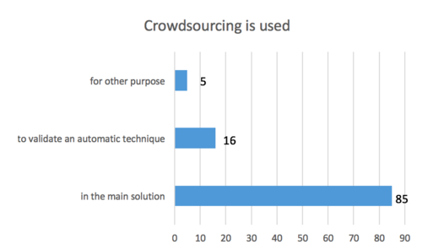
Uso da crowd

Slide 50
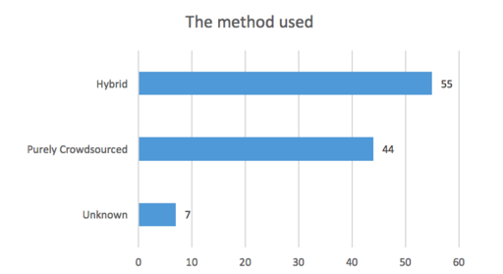
Método utilizado

Slide 51
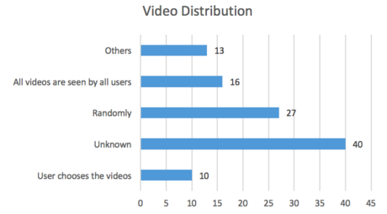
Distribuição dos vídeos

Slide 52
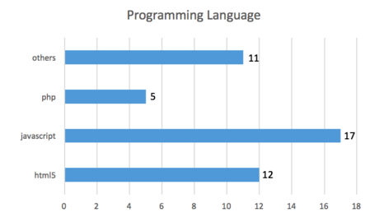
Tecnologia Utilizada

Slide 53
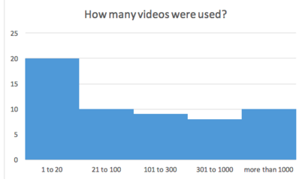
Quantidade de Vídeos

Slide 54
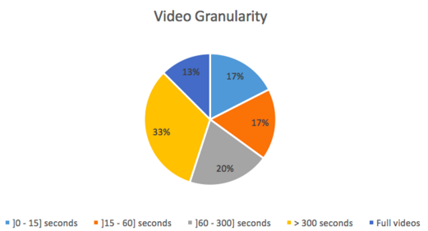
Granularidade dos vídeos

Slide 55
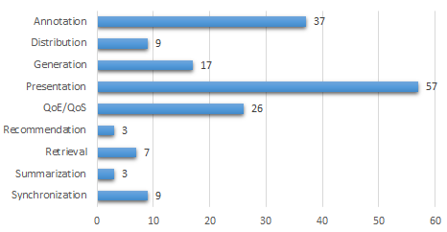
Aplicação

Slide 56
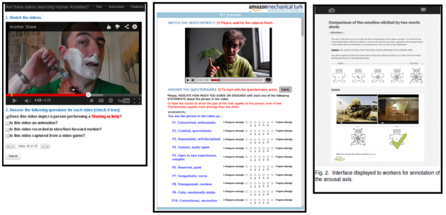
Exemplos

Slide 57
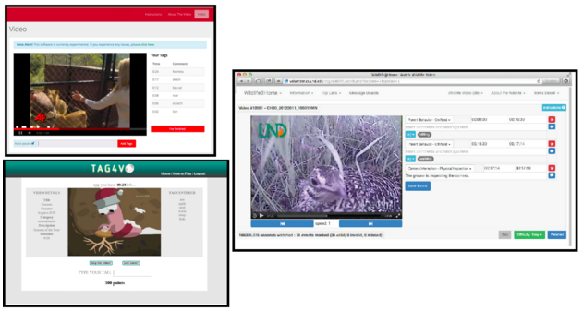
Exemplos 2

Slide 58
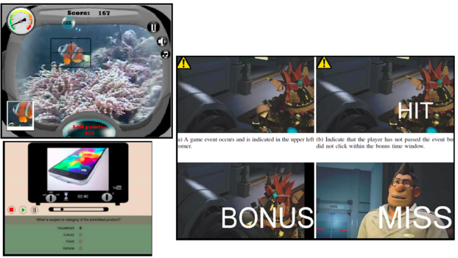
Exemplos 3

Slide 59
Hands On

Slide 60
Arquitetura
GitHub
Client
GoogleDrive
WEB APP
Browser
Spreadsheet
Facebook
Dataset

Slide 61
Requisitos
Dropbox:
https://www.dropbox.com
Github:
https://github.com
Google Docs (spreadsheets):
https://docs.google.com/spreadsheets
HTML5:
Desenvolvimento;
GoogleScript:
Análise de dados;

Slide 62
Case: Identificação de faixa etária
Objetivo:
“anotar um dataset de imagens de pessoas, com a faixa etária de quem aparece na fotografia.”

Slide 63
A Aplicação
Client
Web Browser
HTML 5
Uma Abordagem Serverless
Browser

Slide 64
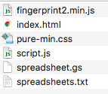
Estrutura do Exemplo
https://www.dropbox.com/s/pmf5vd7iimqs4iy/exemplo.zip?dl=1

Slide 65
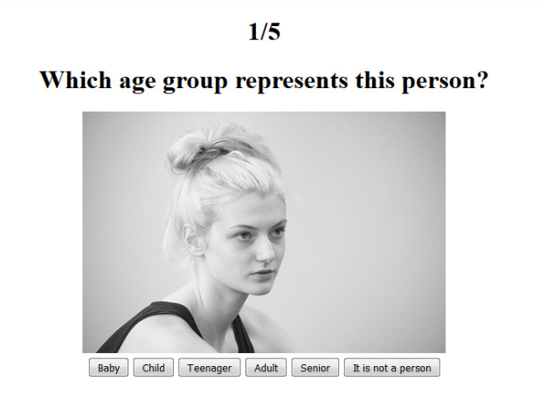
Interface com o Usuário

Slide 66
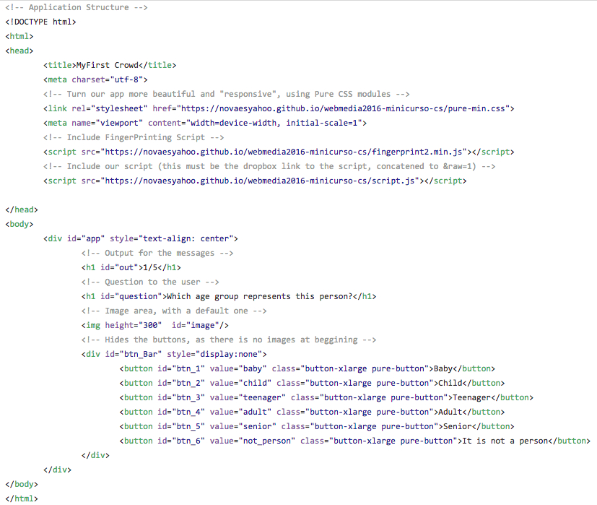
Interface com o Usuário
A interface do sistema é
muito simples…
composta apenas do formulário
para realizar o Job.
Este mesmo formulário pode ser usado para coletar colaboração de um sistema comercial de microtasks como o CrowdFlower.

Slide 67
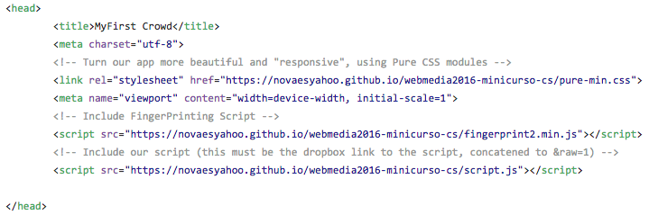
Interface com o Usuário
Repare que todos os recursos estão
hospedados no Github.

Slide 68
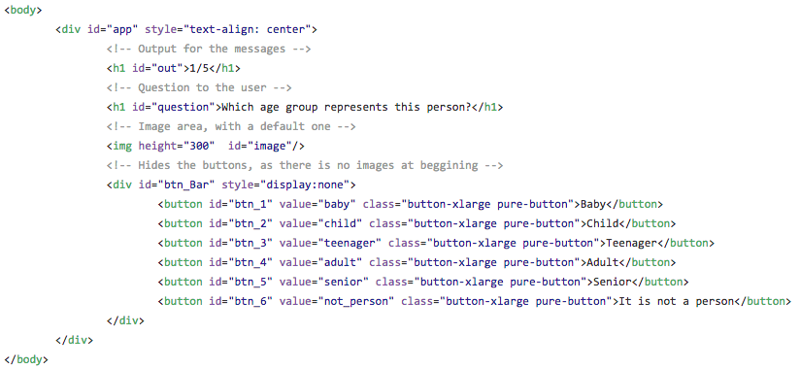
Interface com o Usuário
Contador,
indica quantas imagens já foram anotadas no Job
As imagens que desejamos anotar aparecem nesta DIV
Botões com as Opções de Faixa Etária

Slide 69
Lógica da Aplicação
Inicialização
Gold Standard
Imagens
Fingerprint
Coletar Contribuições
Exibir cada uma das 5 imagens para o usuário
Coletar a faixa etária escolhida para cada uma dela
Salvar Contribuições
Formatar requisição
Enviar para a camada de persistência

Slide 70
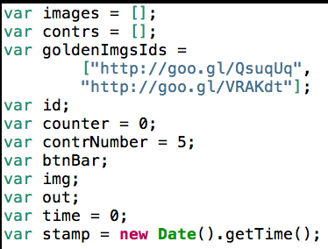
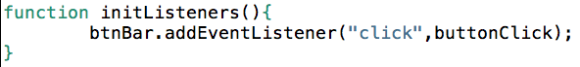
Inicialização

Slide 71
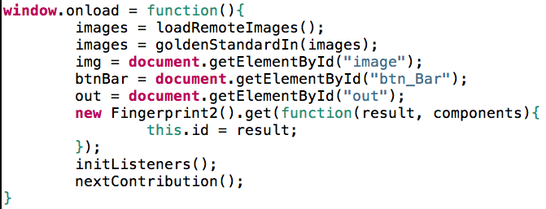
onLoad

Slide 72
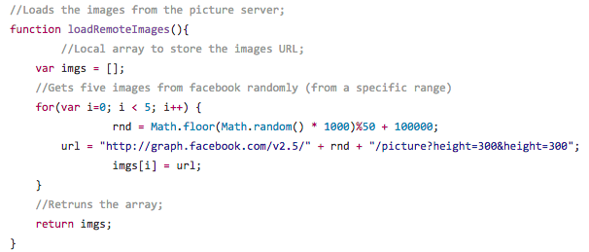
Data Source
Imagens de perfil do Facebook
http://graph.facebook.com
Facebook
Dataset

Slide 73
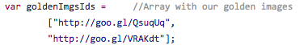
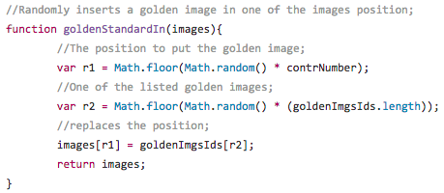
Gold Standard
O Gold Standad é definido manualmente
e inserido aleatóriamente entre as imagens

Slide 74
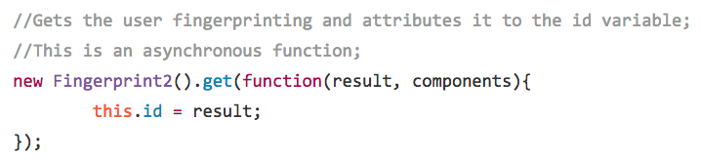
Fingerprint
Uma Fingerprint é gerada para o colaborador.
A identificação sem necessidade de cadastro pode ser muito útil.

Slide 75
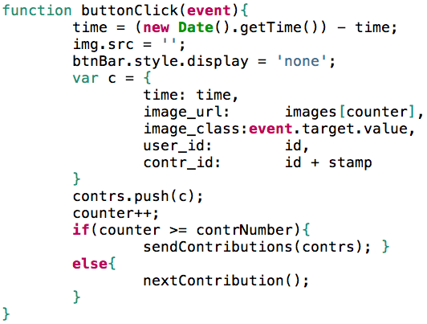
onClick

Slide 76
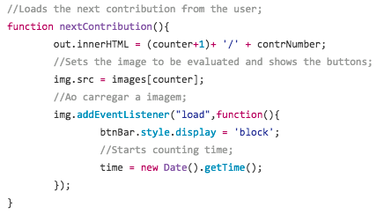
Coleta da Contribuição
Cada contribuição consiste na anotação de 5 imagens.

Slide 77

Enviando a Contribuição
Cada anotação gera uma linha na tabela de respostas.

Slide 78

Salvando cada Anotação
Cada anotação é salva usando usando uma requisição HTTP.
A obtenção dos parâmetros será explicada a seguir.

Slide 79

mode: no-cors
Problemas de Cross Domain
fetch em vez de XMLHttpRequest

Slide 80
WebApp
Estratégia Serverless
Github
Dropbox

Slide 81

Criando a Conta no Github

Slide 82

Escolhendo a Modalidade da Conta

Slide 83

Configurando seu Perfil

Slide 84

Verifique sua Conta

Slide 85

Email de Verificação

Slide 86

Iniciando um Projeto

Slide 87

Configurando Informações do Projeto

Slide 88

Comandos para usar no Shell

Slide 89

Criando o README

Slide 90

Commit & Push

Slide 91

Enviando Arquivos

Slide 92

Fazendo Upload

Slide 93

Commit & Push

Slide 94

Repositório Criado

Slide 95

Habilitando a Página do Projeto

Slide 96

Escolha o Local

Slide 97

Salvando Configurações

Slide 98

Acesse pela URL

Slide 99

Pronto, sistema online!

Slide 100
Persistence
Google Spreadsheet

Slide 101

Crie um novo Form no Google Docs

Slide 102

Adicione os Campos (que deseja coletar)

Slide 103

Gere um Link Preenchido Automaticamente

Slide 104

Coloque Valores de Fácil Identificação

Slide 105

Atualize o Código com base neste Link

Slide 106

Utilize os Valores como Referência

Slide 107

Submeta as Alterações

Slide 108


Teste o sistema...

Slide 109

Verifique se está salvando…

Slide 110

Visualize a Planilha

Slide 111

Visualize a Planilha

Slide 112

Crie as Abas e as Formate
Congelar e formatar a linha inicial.
(para facilitar a visualiza;cão, apenas)
Abas:
Respostas
Golden
Resultados
Graficos

Slide 113

Pode ser útil congelar a linha inicial

Slide 114



Não esqueça de inserir Gold Standards
Grace Hopper
Para este exemplo usamos apenas
2 imagens como Gols Standard
Gisele Bündchen

Slide 115

Aba de Resultados (que serão calculados)

Slide 116

Aba de Gráficos (que serão gerados automaticamente)

Slide 117




Crie os Gráficos

Slide 118

Abra o Editor de Scripts

Slide 119

Insira o Código do Script

Slide 120



Resumo do Script
Para cada contribuição{
Se (
) {
}
}

Slide 121

Salve

Slide 122

Execute

Slide 123

Dê a Permissão

Slide 124

Verifique o Resultado

Slide 125

...e os Gráficos

Slide 126
Considerações Finais

Slide 127

Exemplos de Uso

Slide 128

Exemplos de Uso 2

Slide 129
Onde usar o conhecimento adquirido hoje?

Slide 130
Vamos tentar?

Slide 131
Planejar um experimento novo

Slide 132


See ya!

